Slide 1
Модернизация Интернет-представительства ОГУ имени И.С. Тургенева
Разделы, страницы институтов/факультетов и кафедр

Slide 2
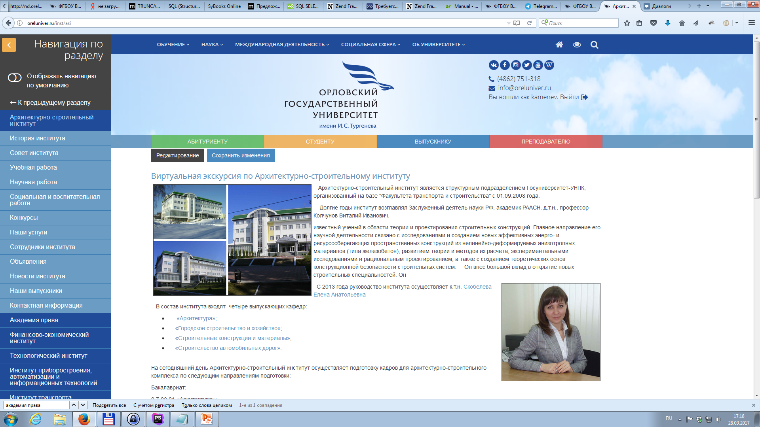
Структура страниц в настоящий момент
Каждый факультет/институт и кафедра имеют свой набор страниц (Главная, История, Учебная работа, научная работа и т.д.), заполняемых ответственными за внесение на них информации

Slide 3
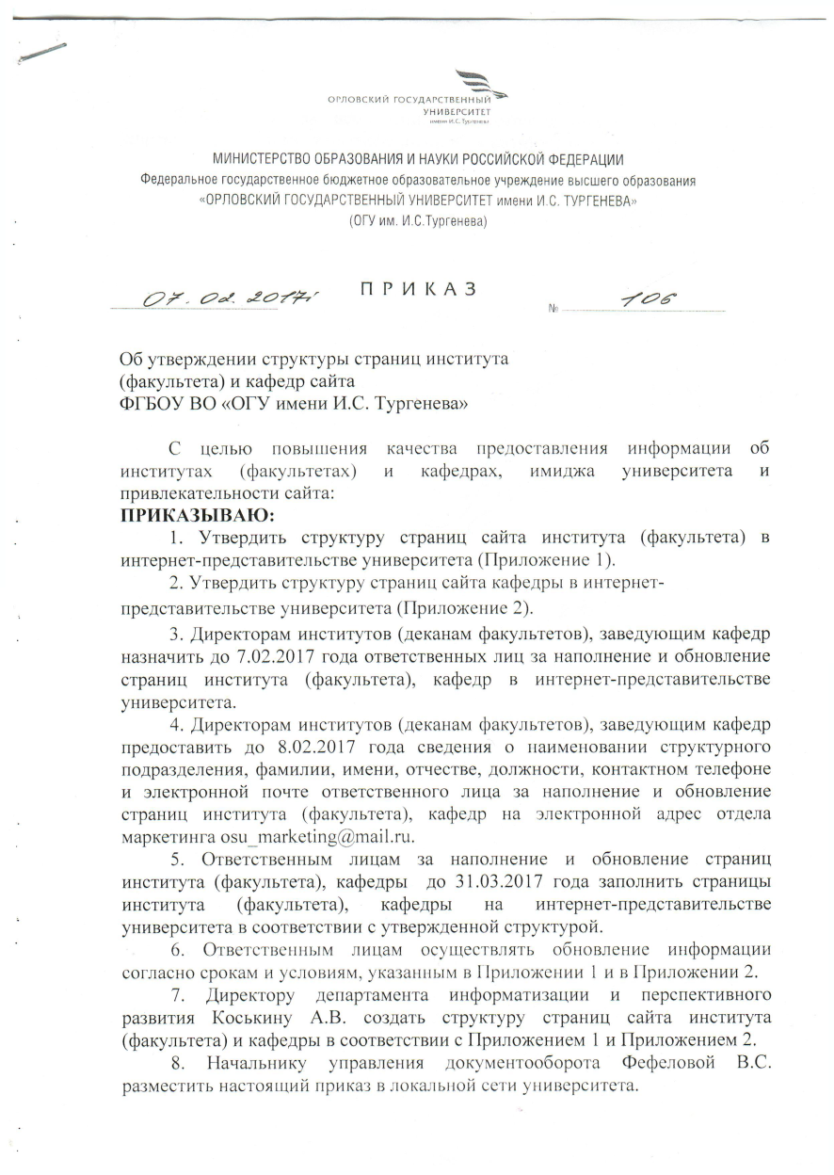
Приказ
Приказ №106 от 07.02.2017 г.
«Об утверждении структуры страниц института (факультета) и кафедр сайта ФГБОУ ВО «ОГУ имени И.С. Тургенева»

Slide 4
Новая структура страниц
Учебная структура ОГУ имени И.С. Тургенева
Факультеты
Структура института/факультета
Образовательные программы
Кафедры
Сотрудники
Образовательные программы
Научная деятельность
Проекты
Цифры и факты
Лица института/факультета
Наши проекты
Наши выпускники

Slide 5
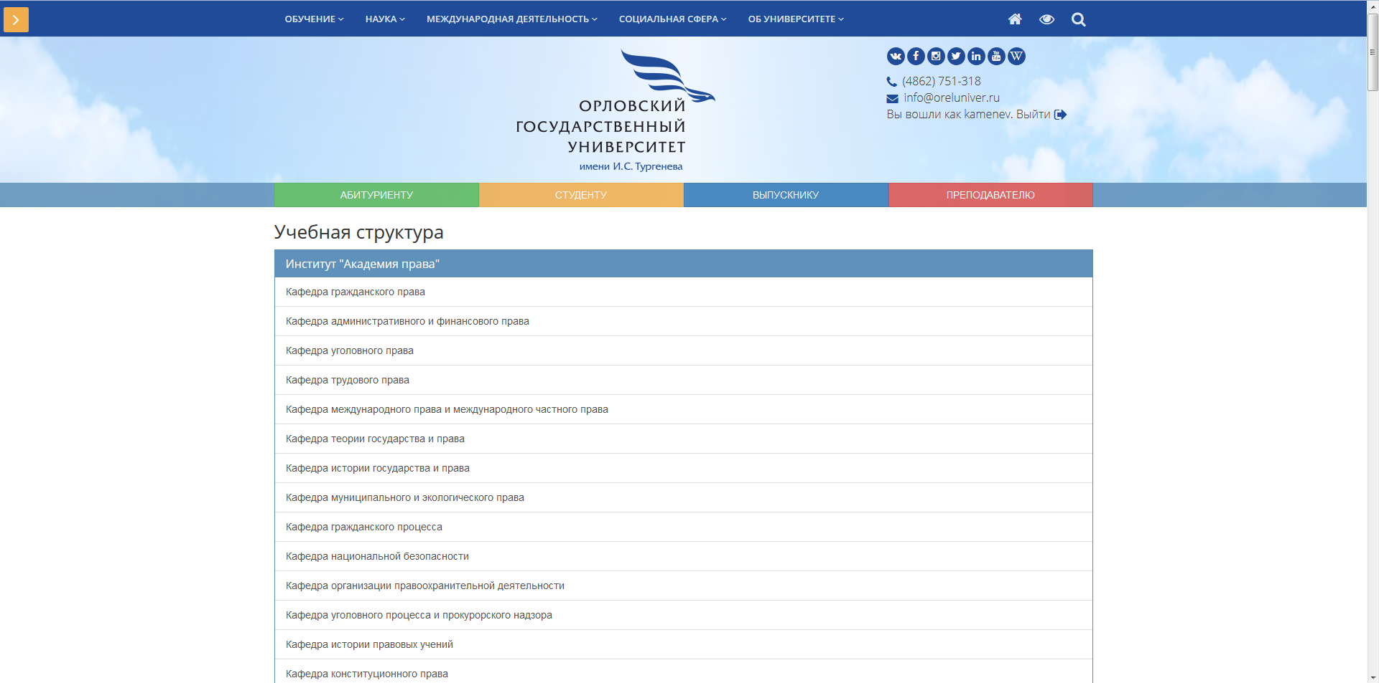
Учебная структура университета http://oreluniver.ru/edustruc

Slide 6
Институты/факультеты. Главная

Slide 7
Институты/факультеты. Главная

Slide 8
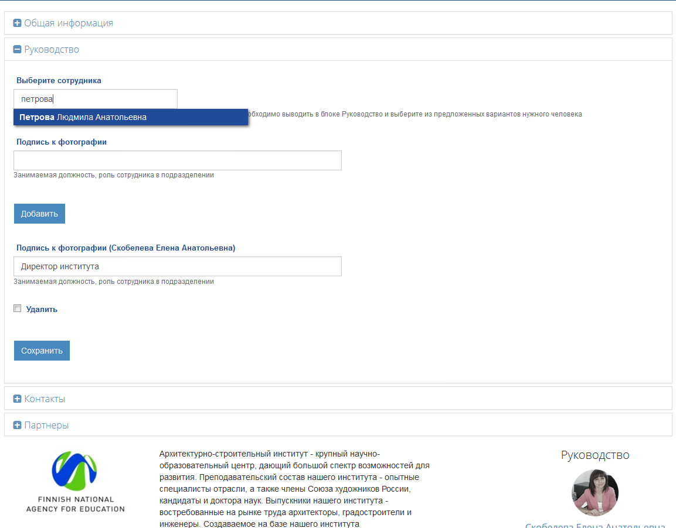
Институты/факультеты. Главная

Slide 9
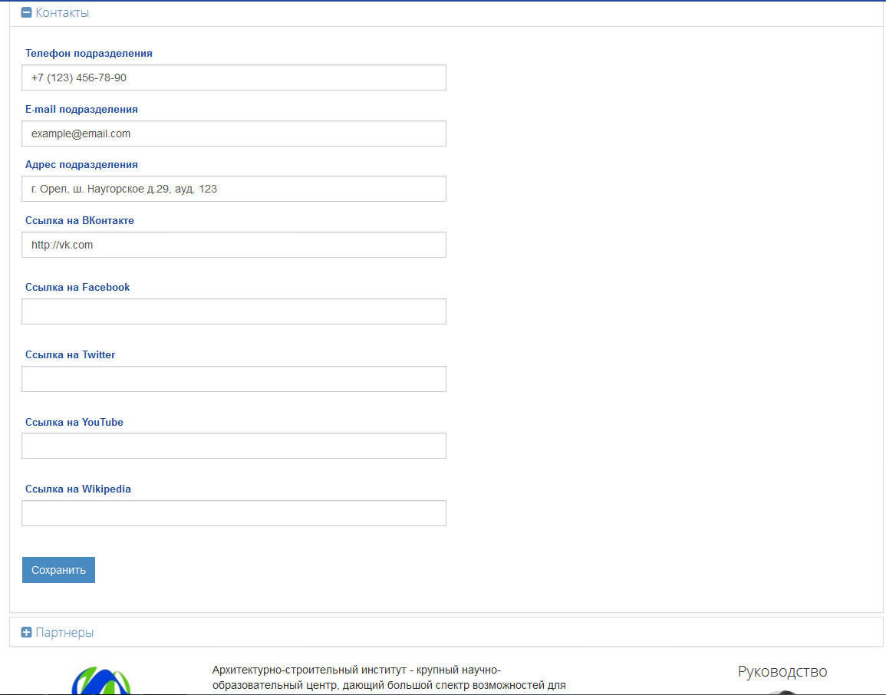
Институты/факультеты. Главная

Slide 10
Институты/факультеты. Главная

Slide 11
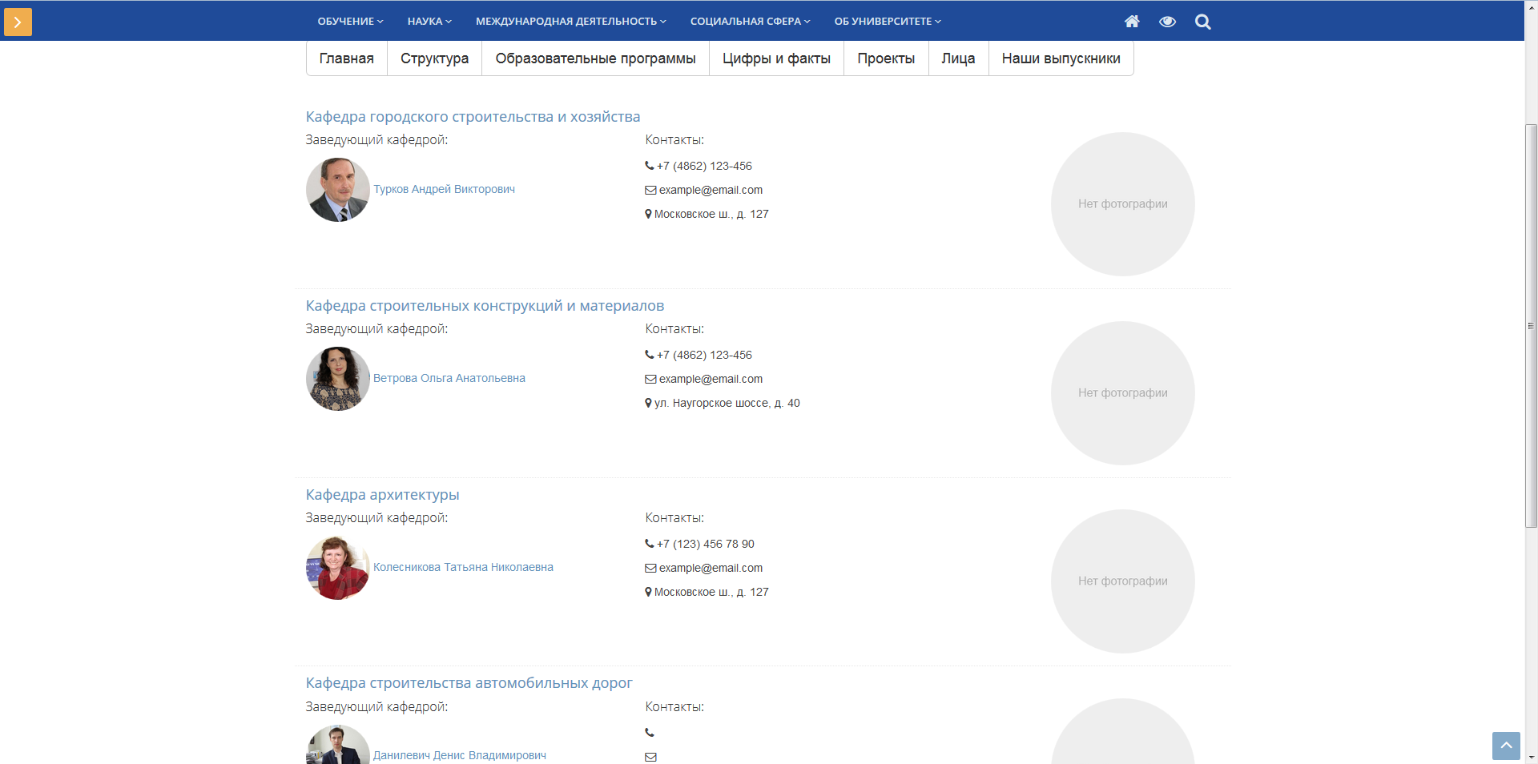
Институты/факультеты. Структура

Slide 12
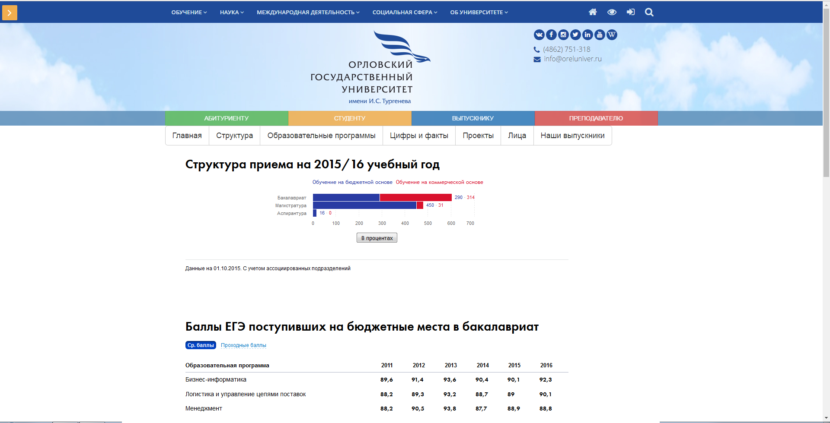
Институты/факультеты. Цифры и факты

Slide 13
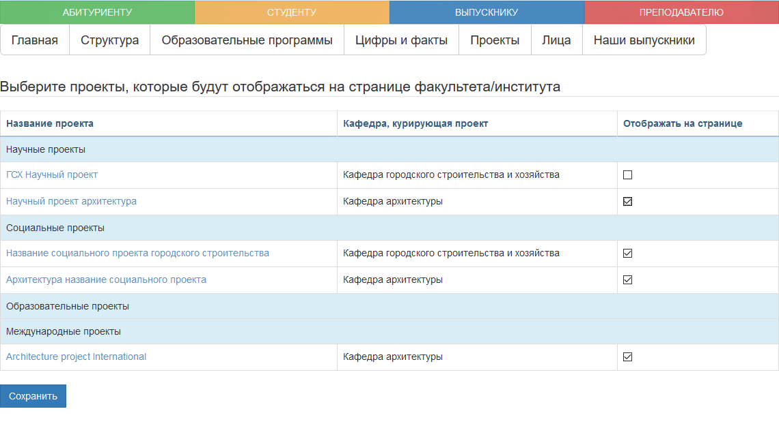
Институты/факультеты. Проекты

Slide 14
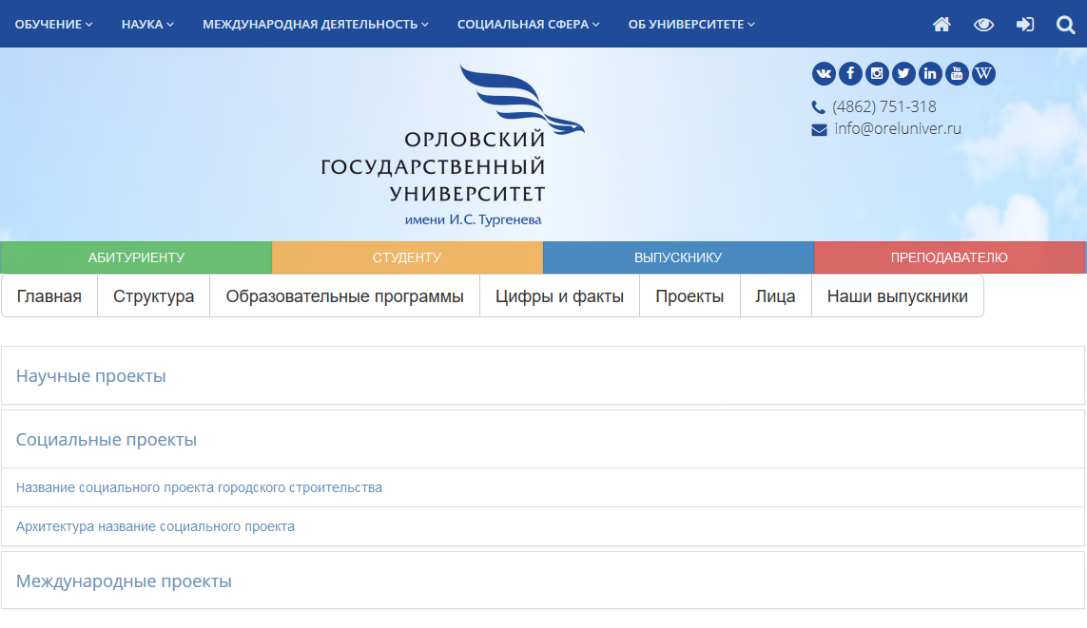
Институты/факультеты. Проекты

Slide 15
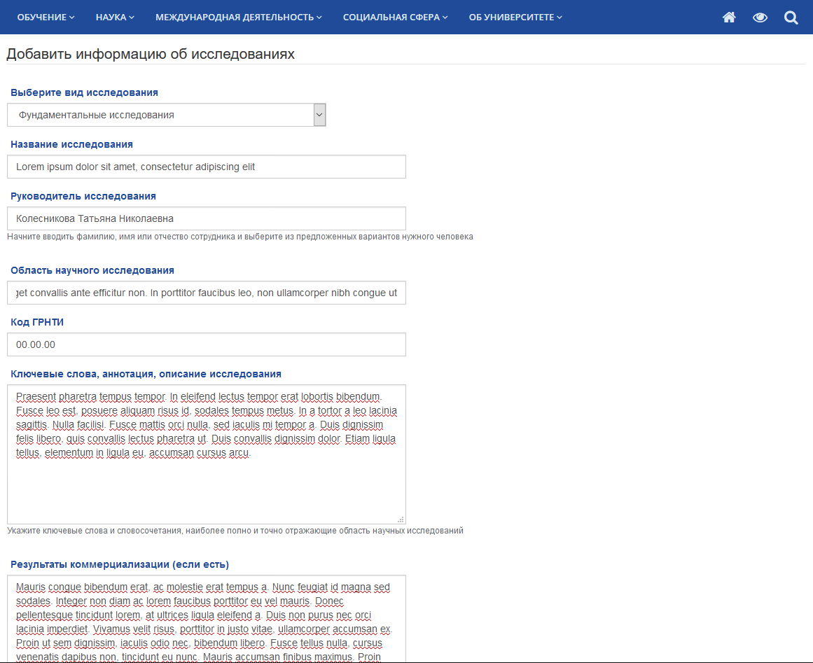
Кафедры. Научные исследования

Slide 16
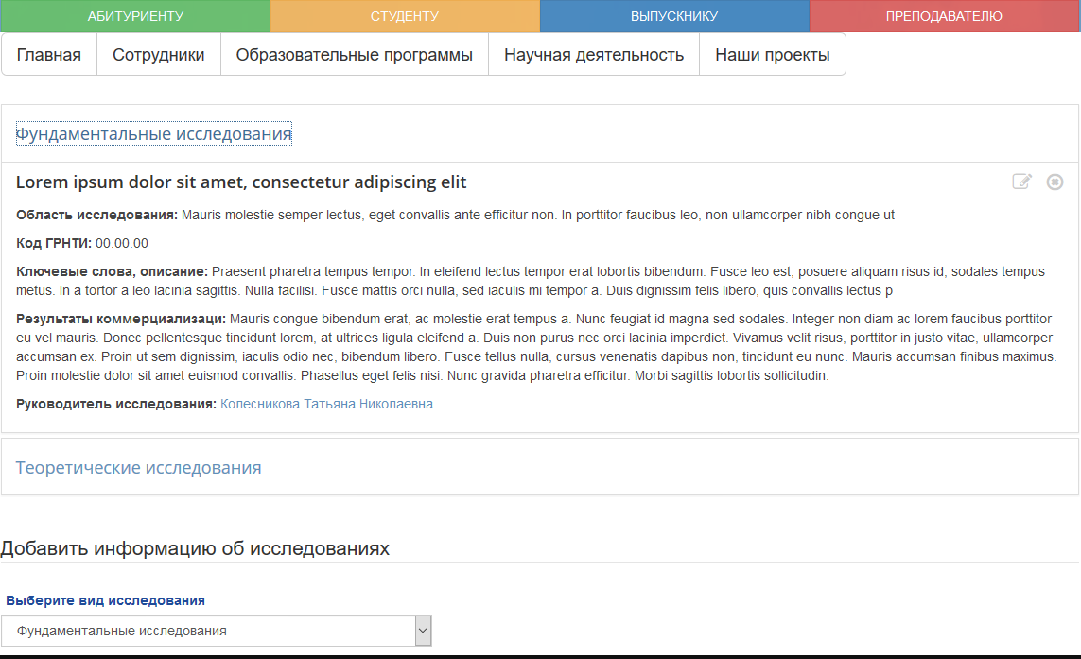
Кафедры. Научные исследования

Slide 17
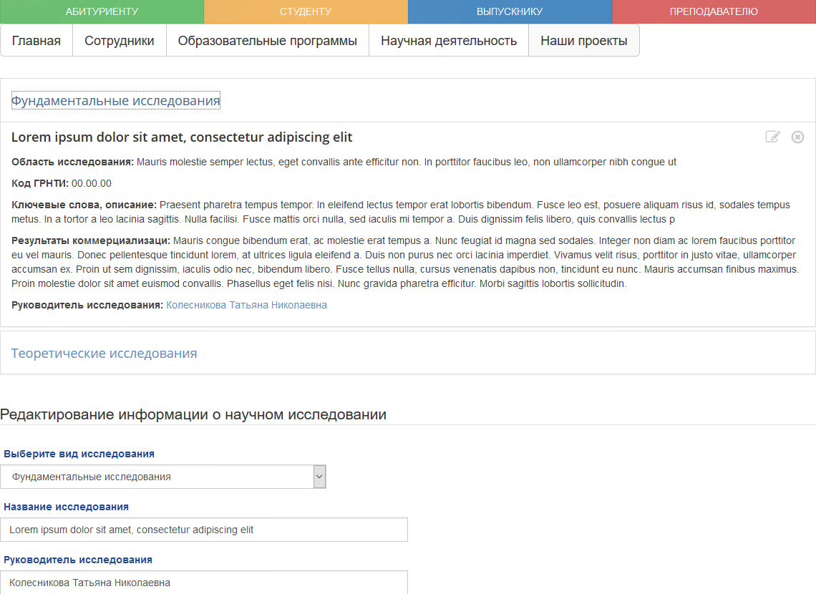
Кафедры. Научные исследования

Slide 18
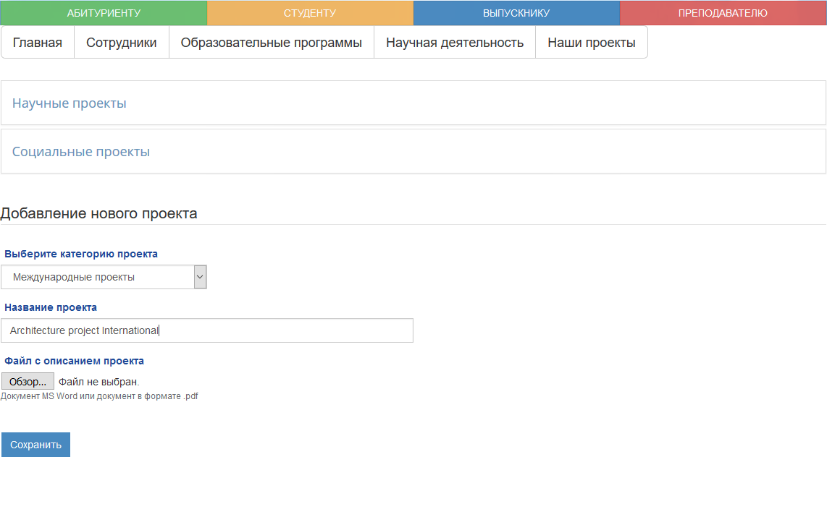
Кафедры. Проекты

Slide 19
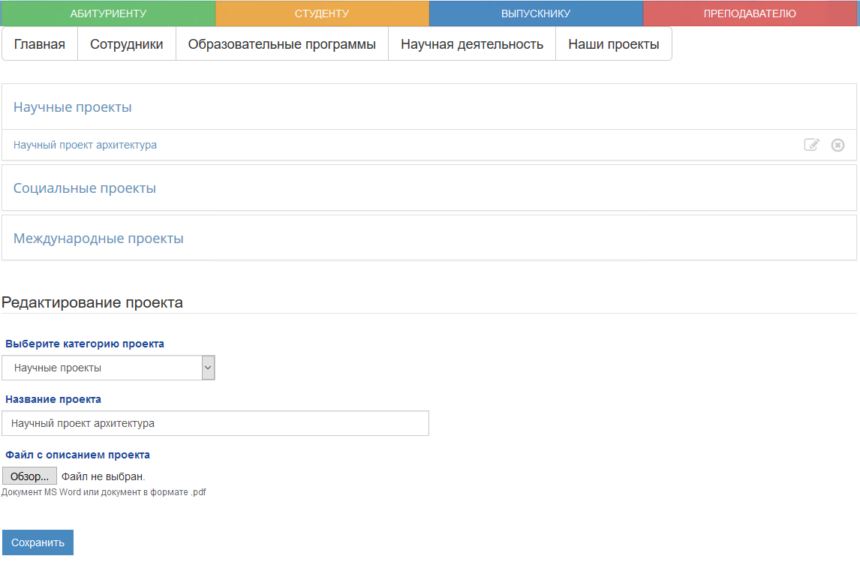
Кафедры. Проекты

Slide 20
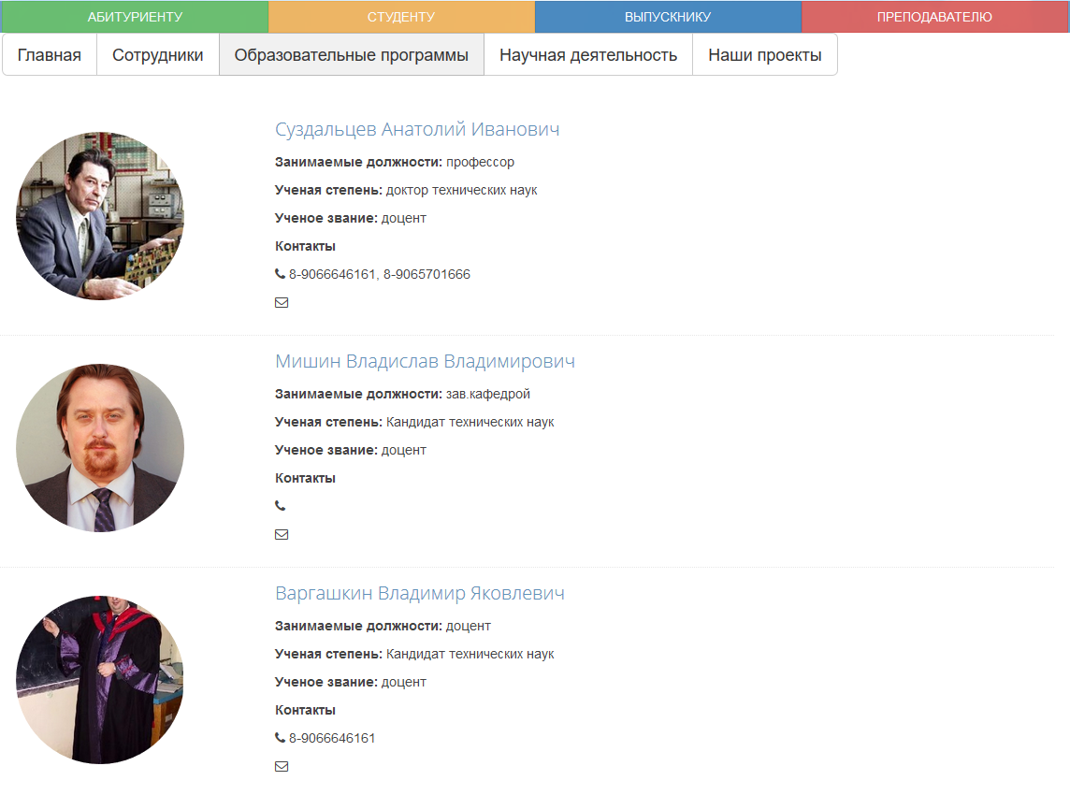
Кафедры. Сотрудники

Slide 21
Контактная информация
Служба WEB-технологий Центра информатизации
http://oreluniver.ru/support
E-mail: web@ostu.ru
Мы находимся: Наугорское шоссе, д.40
Центр Интернет-образования, класс № 3
(Здание завода «Научприбор», отдельный вход справа)

